Slide 1

Universidad Autónoma del Estado de México
Unidad Académica Profesional Tianguistenco
Licenciatura: Ingeniería en Plásticos
Unidad de Aprendizaje: Modelado Paramétrico 3D
Unidad 2
Croquis definido en dos dimensiones Parte II.
Realizo: Mtro. Raúl Méndez Ramírez
Fecha: 12 de agosto de 2018

Slide 2
Guion explicativo
En la siguiente presentación se mostrara la elaboración de una pieza con ayuda del programa «Solidworks».
La finalidad de dicha presentación es dar a conocer algunas de las herramientas que contiene dicho programa.
En las diapositivas se podrá encontrar paso a paso la realización de la figura mostrada al inicio para facilitar la realización y entendimiento de la misma.
En el encabezado de cada diapositiva se podrán encontrar los temas y/o subtemas de la unidad 2 y y algunos de l aunidad 3 de la materia «Modelado paramétrico 3D», sólo son colocados aquellos temas/subtemas que son empleados en la figura.
Algunos temas/subtemas se verán localizados mas de una vez pues son operaciones repetidas a lo largo de la creación de dicha pieza.

Slide 3
Unidad 2. Croquis definido en dos dimensiones.
2.1 ¿Cómo iniciar a trazar croquis? Planeación análisis y ejecución.
2.2 Seleccionar plano de trabajo.
2.3 Croquis en dos dimensiones.
2.3.1 Líneas y líneas constructivas.
2.3.2 Arcos.
2.3.6 Cortar, extender, borrar, acotar y mover. 2.4 Relaciones geométricas de croquis
2.4.1 Vertical, horizontal, tangente, igual,perpendicular,concéntrico, colineal, coincidente
De la unidad 3 tomaremos el punto 3.8
3.8 Centros de círculos.

Slide 4
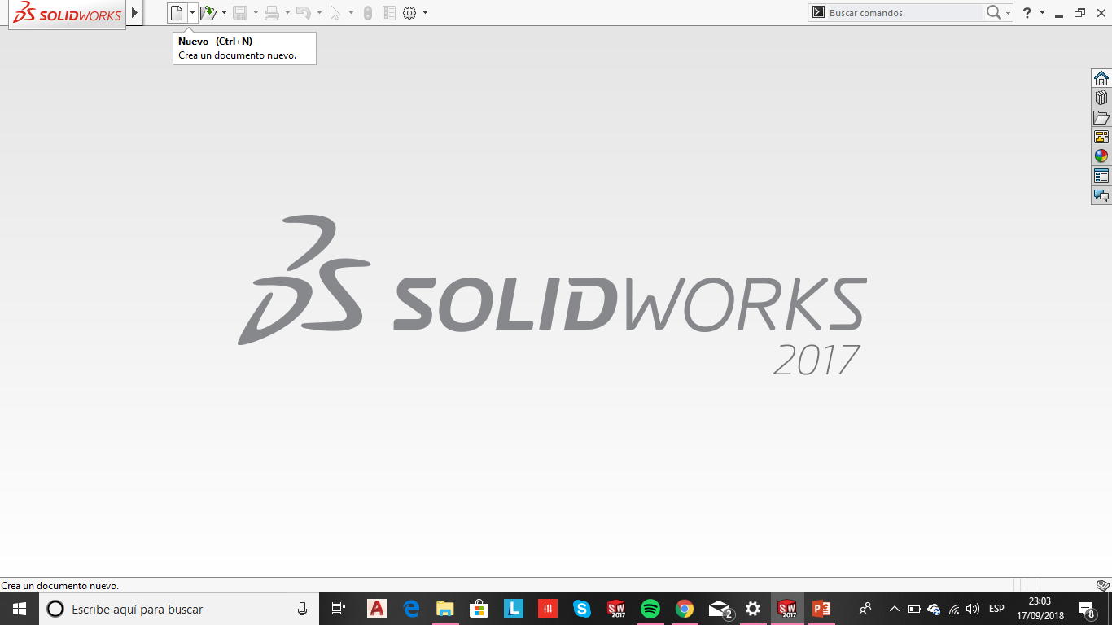
Inicio SOLID WORKS
-Pulse en Archivo>Nuevo.

Slide 5
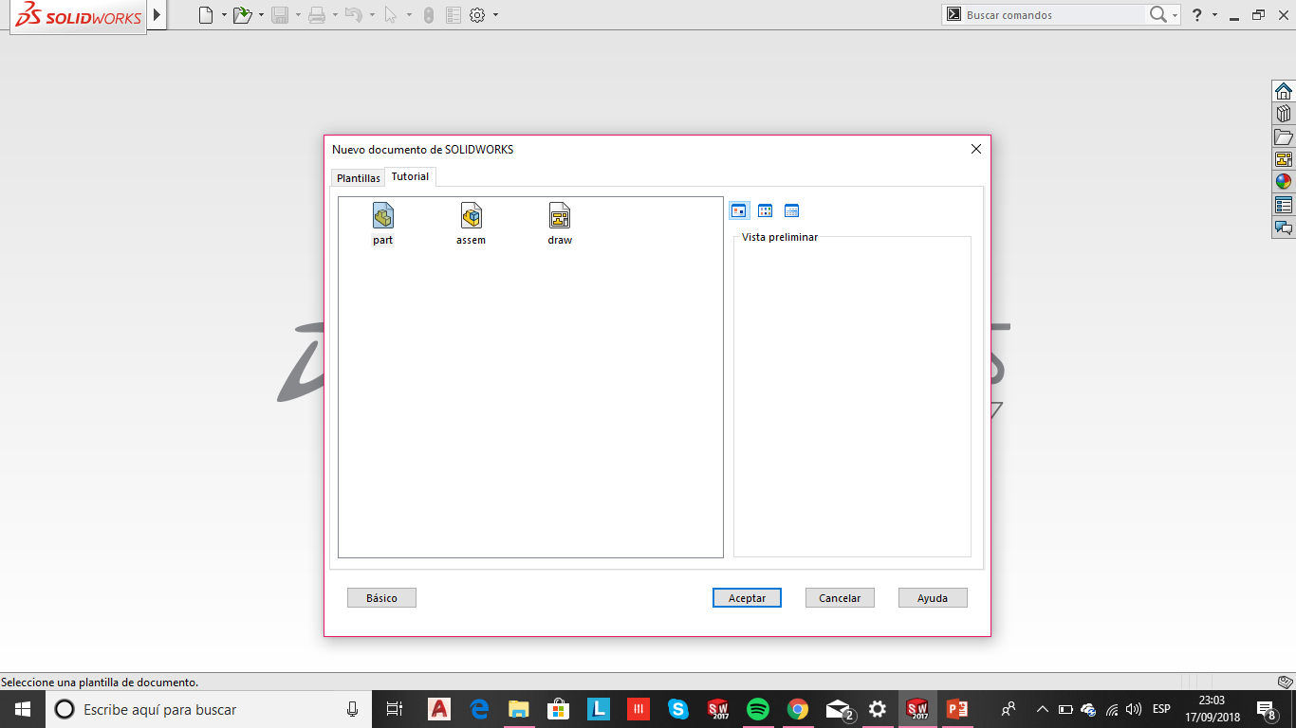
Crear parte o pieza nueva
-Enseguida, en el menú desplegado, elija, Parte>Aceptar.

Slide 6
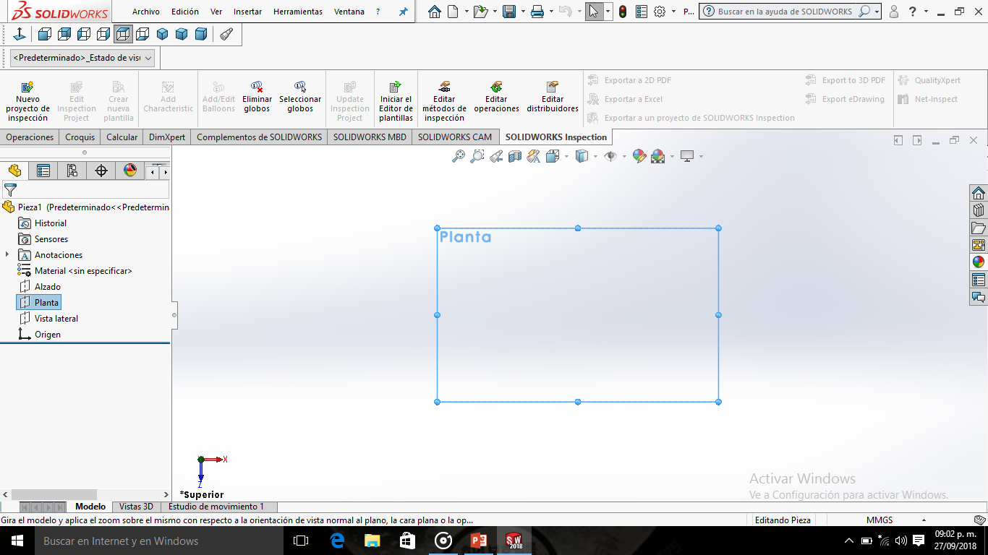
2.1 ¿Cómo iniciar a trazar croquis? Planeación análisis y ejecución.
2.2 Seleccionar plano de trabajo.
Lo primero que vamos a realizar será elegir en que croquis vamos comenzar a trazar nuestra plantilla.
Para ello del lado izquierdo se encuentran los planos en los que deseamos comenzar.
En este caso vamos a comenzar con “planta”, puesto que se trata de elegir el plano con el que se nos facilite comenzar.

Slide 7
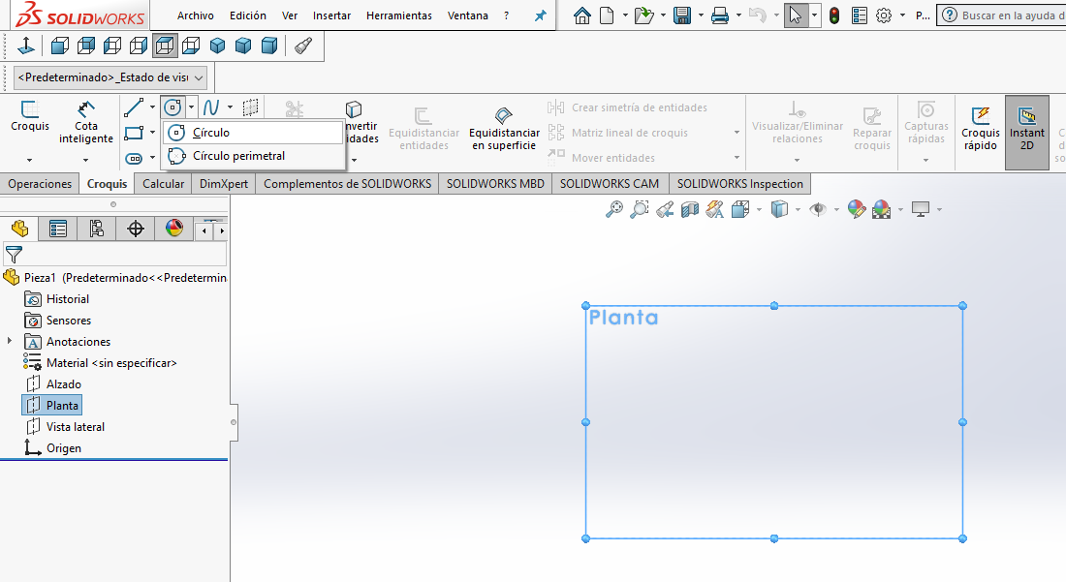
3.8 Centros de círculos.
Dentro de nuestra barra de herramientas se encuentra “croquis” donde podemos encontraras “circulo”.
A continuación seleccionaremos “circulo”, pues a partir de ahí comenzaremos la figura y colocamos el circulo en el origen del plano.

Slide 8
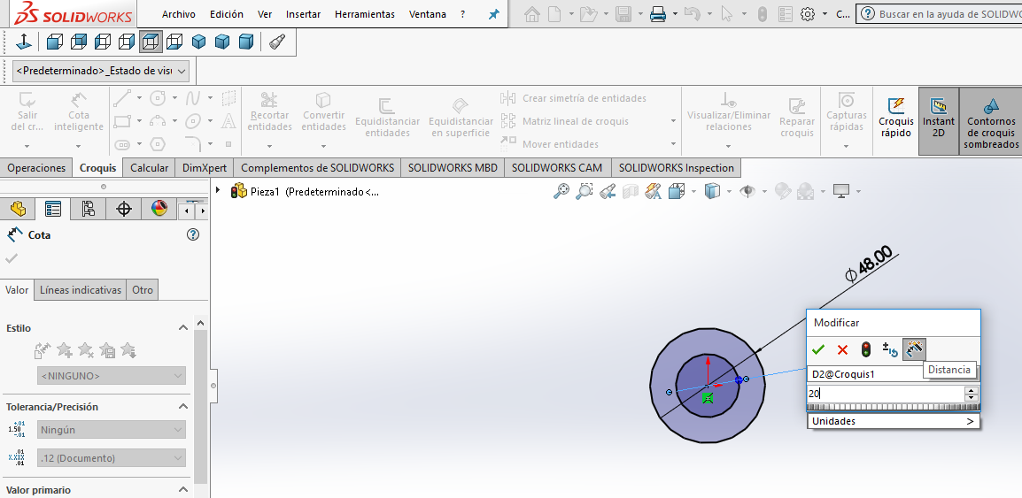
2.3.6 Cortar, extender, borrar, acotar y mover
Una vez dibujados los dos primeros círculos, lo vamos a acotar, para ello seleccionamos un circulo y al momento de soltar el mouse nos aparecerá un recuadro en el cual nos pedirán la distancia

Slide 9
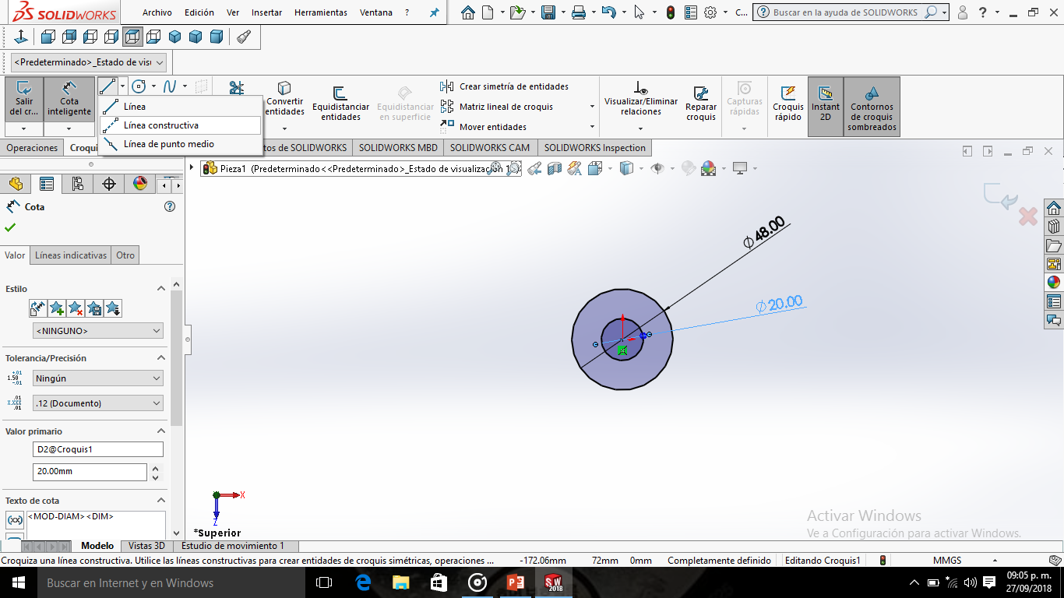
2.3.1 Líneas y líneas constructivas.
Dentro de nuestras herramientas de “croquis” encontramos los tipos de líneas.
Ahora vamos seleccionar una línea constructiva pues nos ayudara a dibujar la parte inferior de la figura.

Slide 10
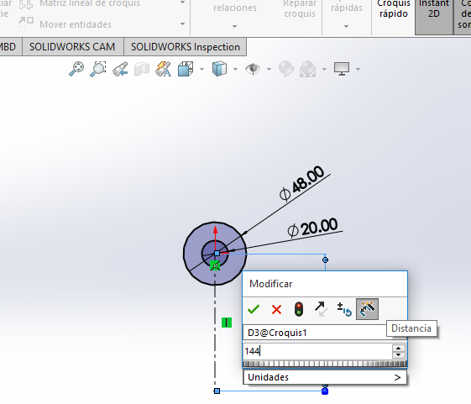
2.3.1 Líneas y líneas constructivas.
2.3.6 Cortar, extender, borrar, acotar y mover.
Vamos a realizar una línea constructiva comenzando desde el centro de nuestros círculos.
Posteriormente la vamos a acotar de la medida indicada en nuestra imagen.

Slide 11
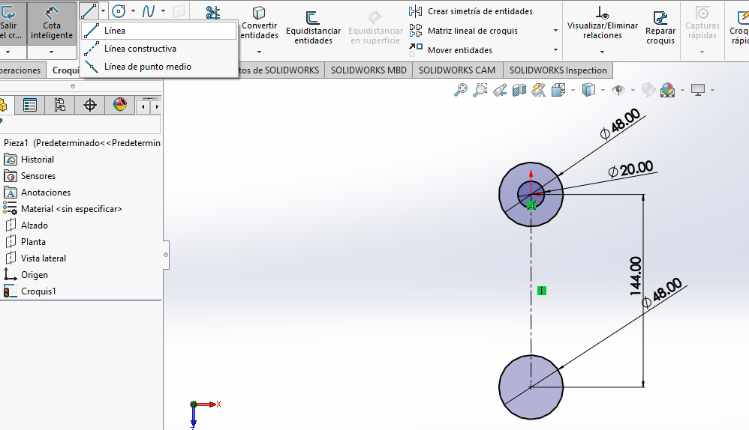
2.3.1 Líneas y líneas constructivas.
3.8 Centros de círculos.
En esta parte vamos a realizar los círculos y líneas faltantes.
Realizaremos un circulo el cual su origen es el extremos de la línea constructiva, una línea perpendicular a la línea constructiva que nos ayudara a dibujar el siguiente circulo.
Una línea perpendicular a la línea constructiva, pero ahora del lado izquierdo .

Slide 12
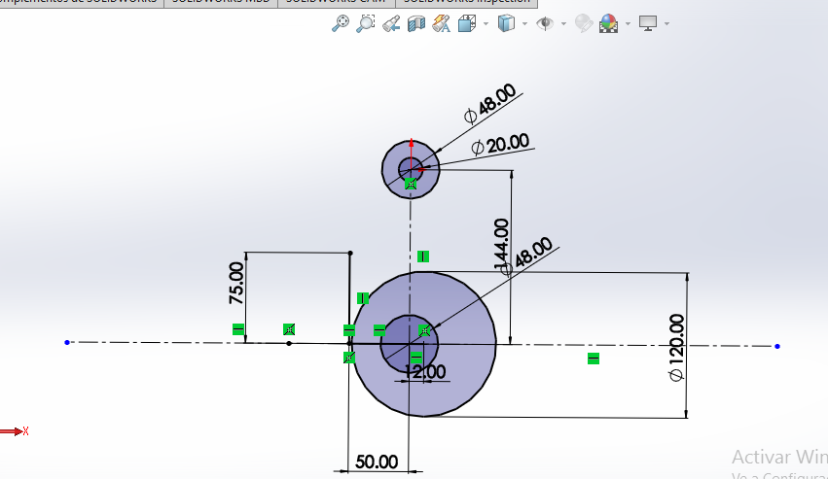
2.3.6 Cortar, extender, borrar, acotar y mover.
Una vez dibujadas las líneas y círculos necesarias hasta esta parte del dibujo procedemos a acotar .

Slide 13
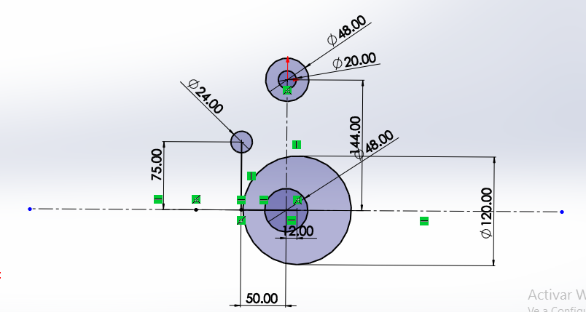
3.8 Centros de círculos.
2.3.6 Cortar, extender, borrar, acotar y mover.
Con ayuda de las líneas dibujadas del lado izquierdo vamos a realizar un pequeño circulo que nos servirá de guía mas adelante y lo vamos a acotar de la medida indicada.

Slide 14
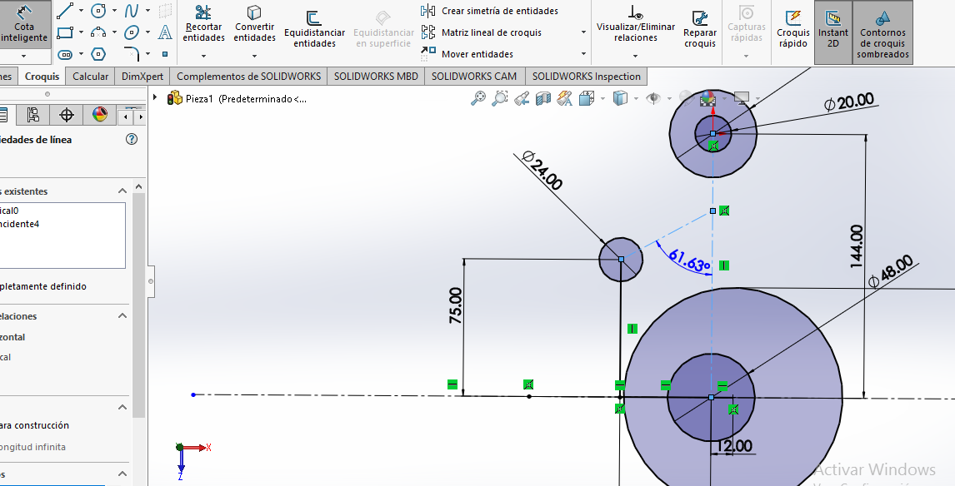
2.3.1 Líneas y líneas constructivas.
A partir del ultimo circulo dibujado vamos a realizar una línea (constructiva).
Y seleccionamos ambas líneas constructivas para acotar un ángulo entre ellas.
*las líneas seleccionadas se encuentran de color azul claro.

Slide 15
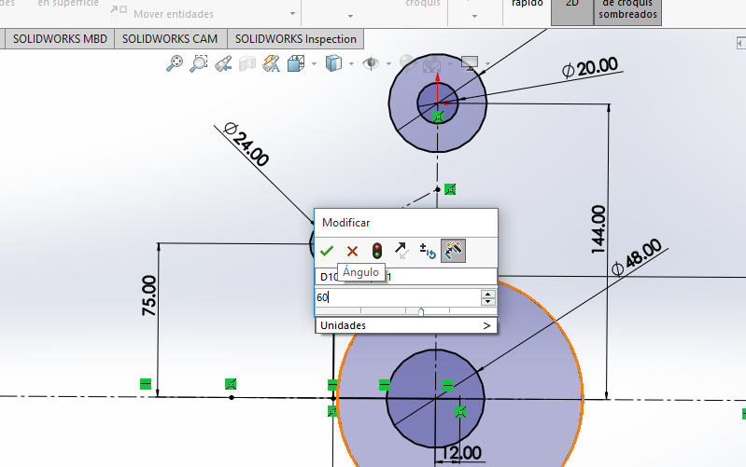
2.3.6 Cortar, extender, borrar, acotar y mover.
Una vez seleccionadas las líneas soltamos el ,mouse unos aparecerá un recuadro como el mostrado del lado izquierdo en el cual vamos a colocar la medida del angulo.

Slide 16
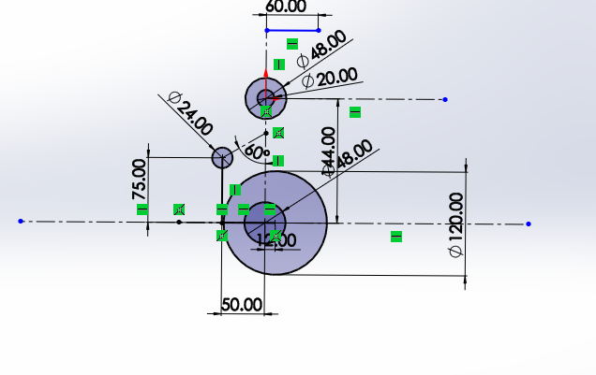
A continuación se muestran las líneas, círculos y cotas que hemos realizado hasta el momento…

Slide 17
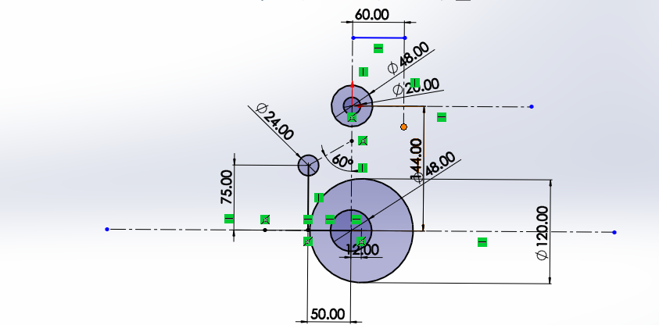
3.8 Centros de círculos.
2.3.6 Cortar, extender, borrar, acotar y mover.
Después de la medida de 60.00 vamos a realizar un circulo sobre el punto naranja y lo vamos a acotar a la medida correspondiente.

Slide 18
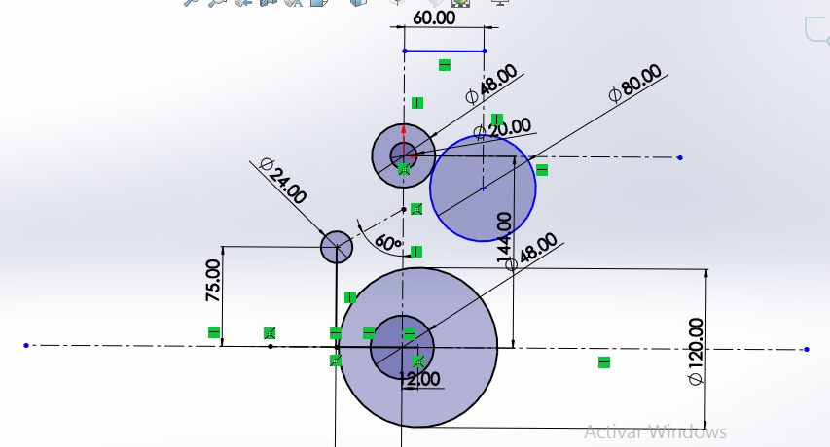
Hasta aquí realizamos líneas, líneas constructivas y cotas…

Slide 19
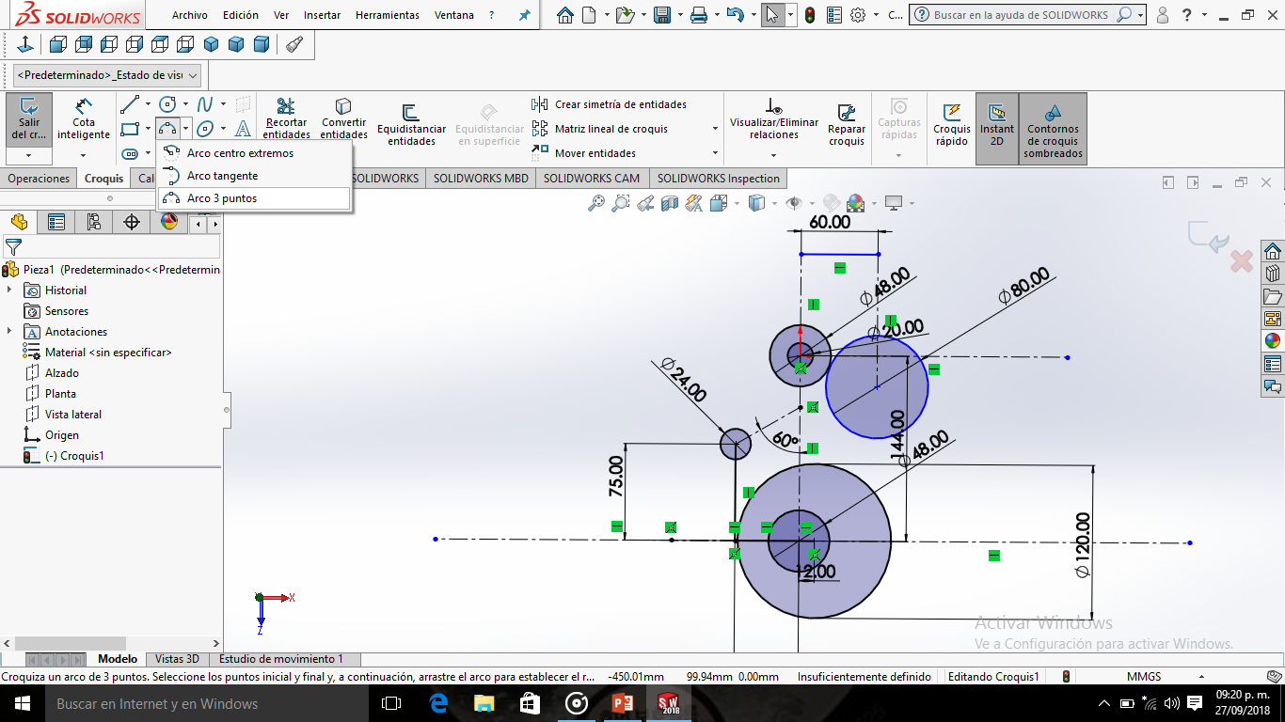
2.3.2 Arcos.
2.3.6 Cortar, extender, borrar, acotar y mover.
A continuación vamos a realizar arcos utilizando “arco 3 puntos” y vamos a seleccionar los círculos del lado izquierdo, tomando en cuenta que deben ser puntos tangentes.

Slide 20
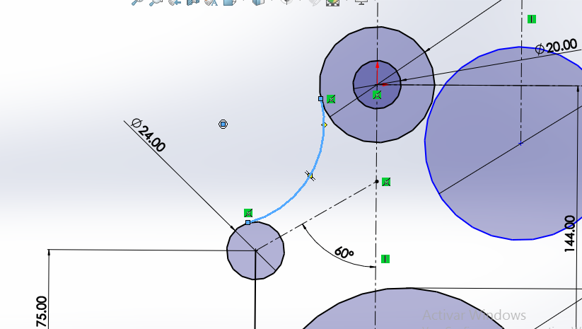
La colocamos tomando en cuenta los círculos mostrados a continuación…

Slide 21
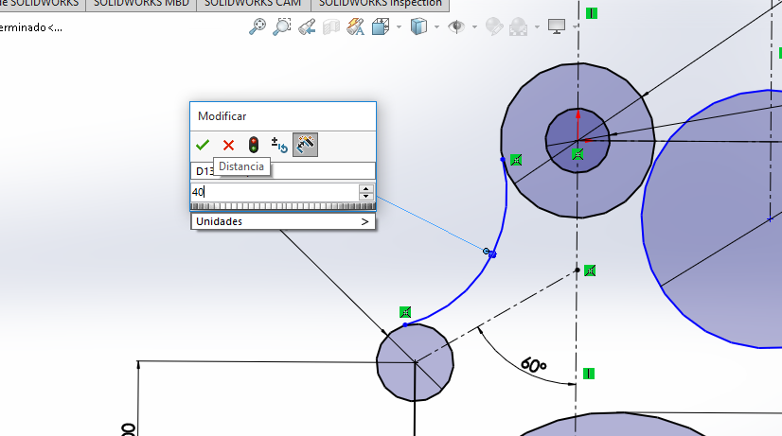
2.3.6 Cortar, extender, borrar, acotar y mover.
Acotamos el arco a la medida correspondiente colocando el diámetro.

Slide 22
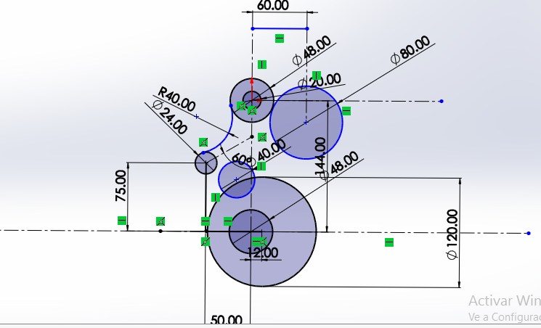
*Hasta esta parte colocamos el primer arco haciendo uso de la herramienta “arco 3 puntos” y dibujamos otro circulo casi a la altura del circulo de D=120

Slide 23
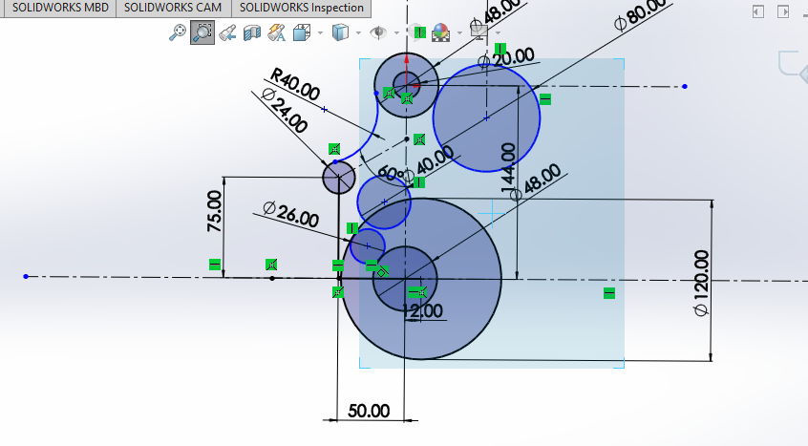
Hacemos uso de la herramienta de la lupa , la cual su función el permitirnos acercar la imagen.

Slide 24
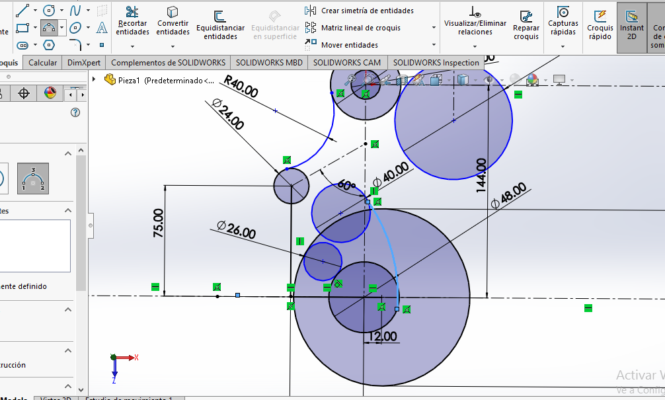
2.3.2 Arcos.
Realizamos el arco que unirá al los círculos de diámetro 40 y 48.

Slide 25
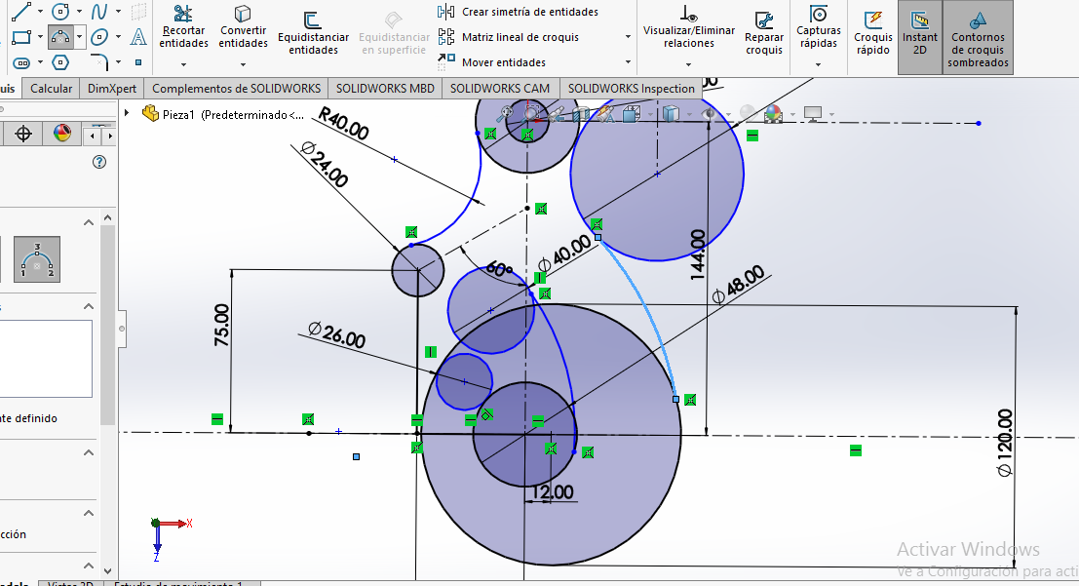
2.3.2 Arcos.
Realizamos el siguiente arco que unirá a los círculos de radio 40 y diámetro de 120.

Slide 26
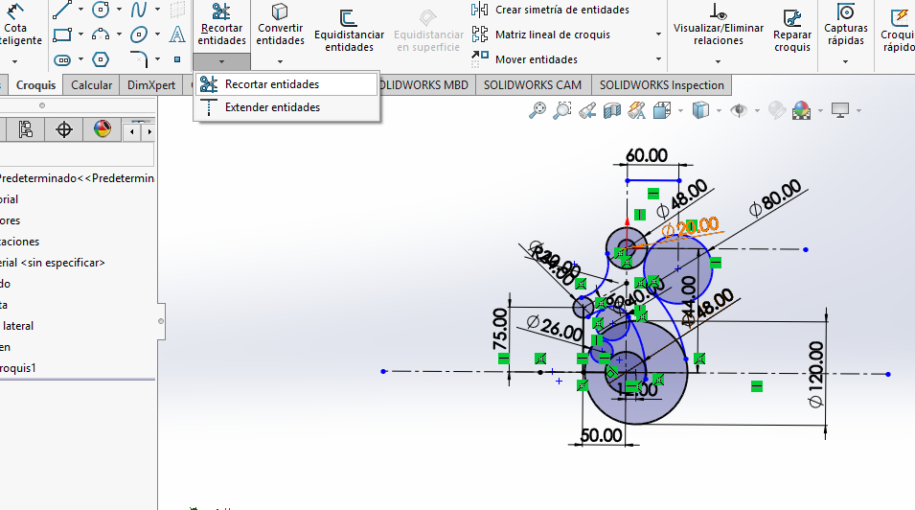
Vamos a realizar un corte de entidades para eliminar todo aquello que no nos permite ver la figura con claridad.

Slide 27
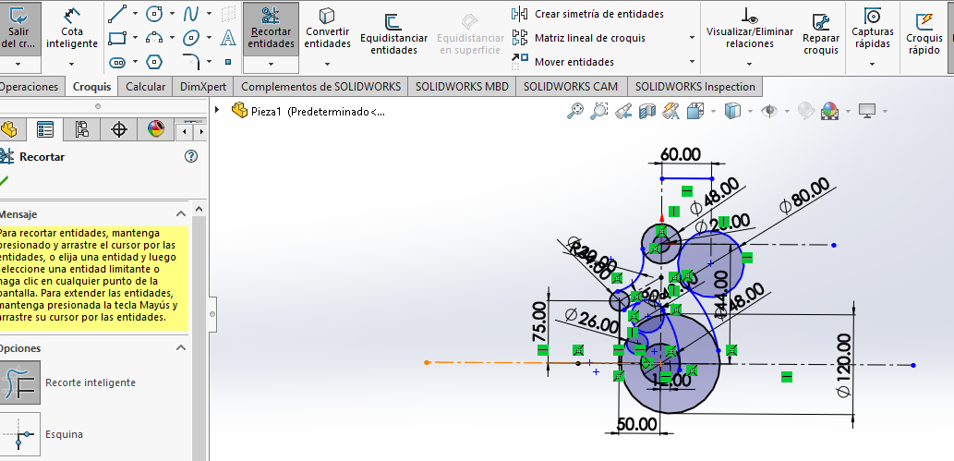
Para saber que estamos recortando las entidades seleccionadas la línea se vera de tono naranja como se muestra en la imagen.

Slide 28
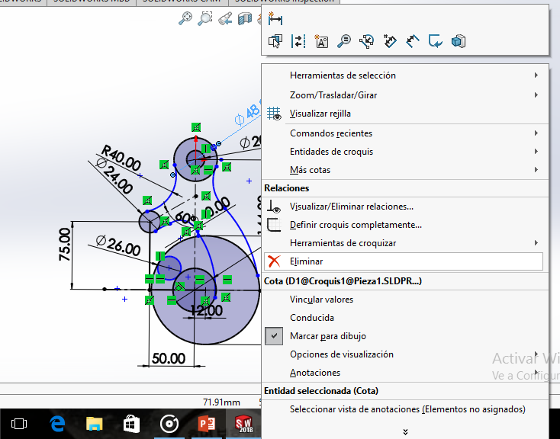
Eliminamos todas las cotas , pues ya no las necesitamos.
Seleccionando la cota con el botón derecho del mouse u nos aparecerá una lista como la mostrada.
Seleccionamos “eliminar”.

Slide 29
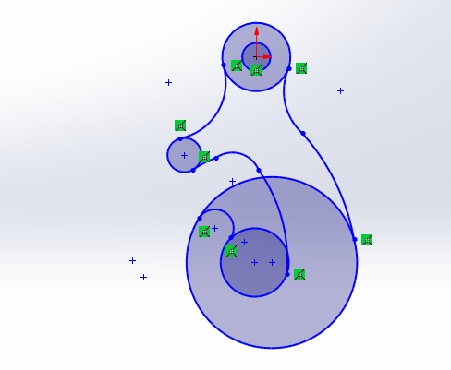
Asi se ve la figura ya sin líneas de mas ni cotas.

Slide 30
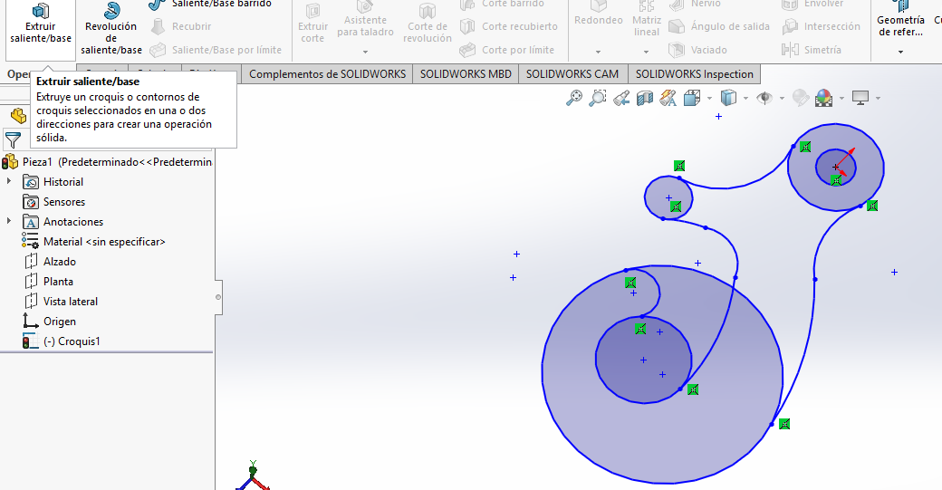
Podemos realizar una extruccion para ver como seria la imagen en físico.

Slide 31
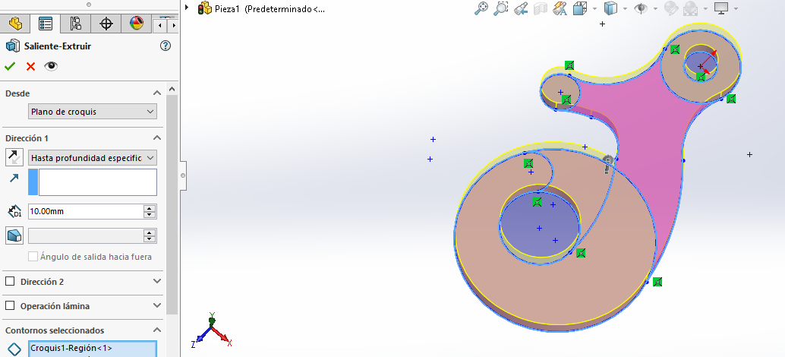
Seleccionamos las partes que deseamos extruir y les damos una profundidad, la cual la podemos colocar del lado izquierdo de la pantalla.

Slide 32
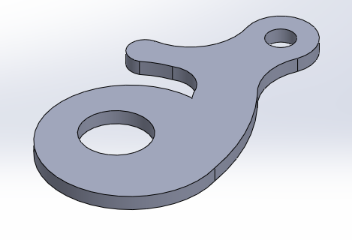
Por ultimo así se vera nuestro dibujo terminado.

Slide 33
Referencias
MANUAL DE PRÁCTICAS DE CAD UTILIZANDO EL PROGRAMA SOLIDWORKS 2014. Recuperado el dia 28 de agosto de: http://olimpia.cuautitlan2.unam.mx/pagina_ingenieria/mecanica/mat/mat_mec/m9/MANUAL_DE_PRACTICAS_DE_SOLIDWORKS.pdf
Guía del estudiante para el aprendizaje del software SolidWorks. Consultado el dia 13 de agosto de 2018 de: https://www.solidworks.com/sw/docs/student_wb_2011_esp.pdf

